Slide 1
ÇANAKKALE ZAFERİ 18 MART 1915

Slide 2
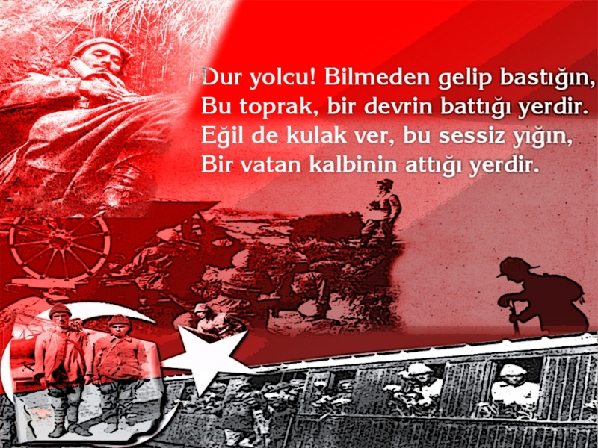

Slide 3
“Bugün aldığımız her bir nefes, o gün orada (Çanakkale’de) verilmiş olan son nefes sayesindedir.” (S. Ahmet Sılay)

Slide 4
Çanakkale, iman, azim ve kararlılığın modern teknolojiye, üstün silahlara ve sayıca kalabalığa galip geldiği yerdir.
Çanakkale Savaşı, dar bir alanda gerçekleştirilen tarihin kaydettiği en yoğun, en kanlı savaştır.

Slide 5
ÇANAKKALE SAVAŞI
YAKLAŞIK 1YIL SÜRMÜŞTÜR.
2 AŞAMALIDIR:
* DENİZ SAVAŞLARI: * KARA SAVAŞLARI:
19 ŞUBAT – 18 MART 1915 25 NİSAN 1915 – 9 OCAK 1916

Slide 6
ÇANAKKALE SAVAŞININ SEBEPLERİ
1. İstanbul’u ve boğazları ele geçirerek Osmanlı Devleti’ni savaş dışına itmek
2.İtilaf Devletlerinin Rusya’ya yardım götürmesi ve Rusya’dan yardım alacak yolu ele geçirmek

Slide 7
SAVAŞTAKİ ASKER SAYILARI
İNGİLİZ: 470.000
FRANSIZ: 80.000
TOPLAM:550.000
OSMANLI: 300.000
Notes:
Dersimiz.com

Slide 8
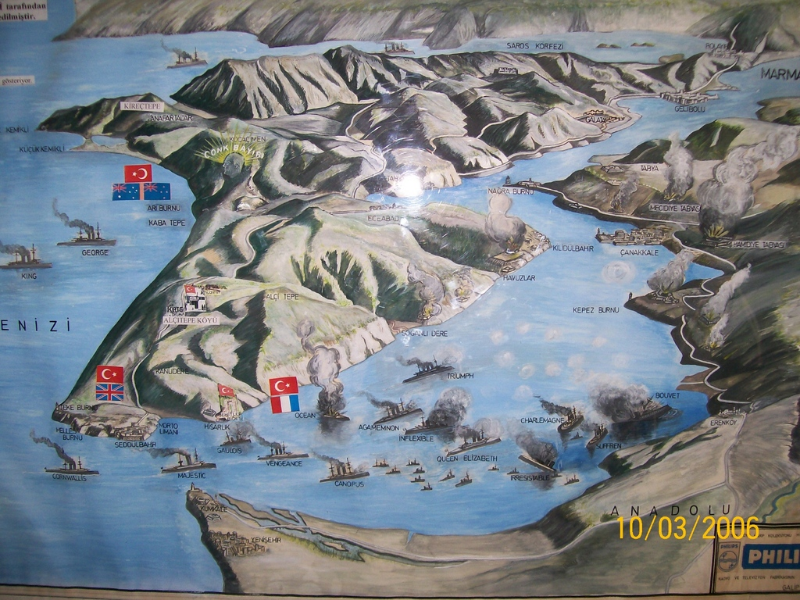
HARİTA ÜZERİNDE TEMSİLİ GÖSTERİM

Slide 9
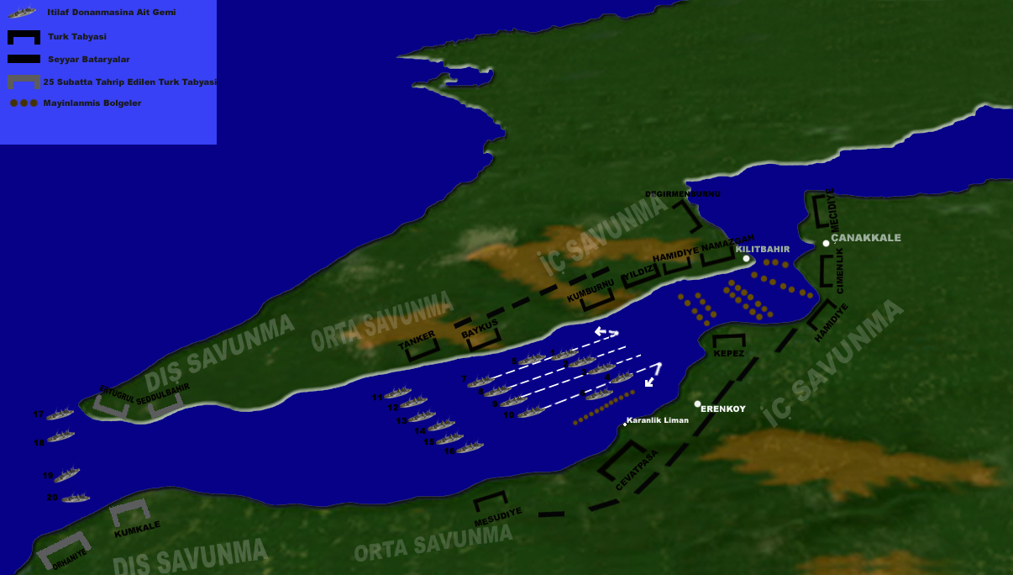

Slide 10
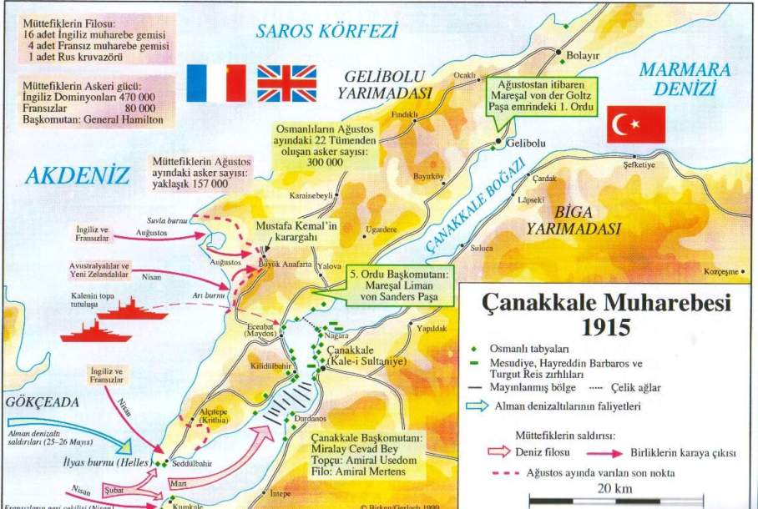

Slide 11
DÜŞMAN KUVVETLERİNİN GÜCÜ
12 büyük zırhlı gemi,
18 muhrip gemi,
13 torpido gemisi,
7 tarama gemisi,
24 denizaltı,
42 uçak,
506 top
ve çok sayıda küçük çaplı gemi

Slide 12
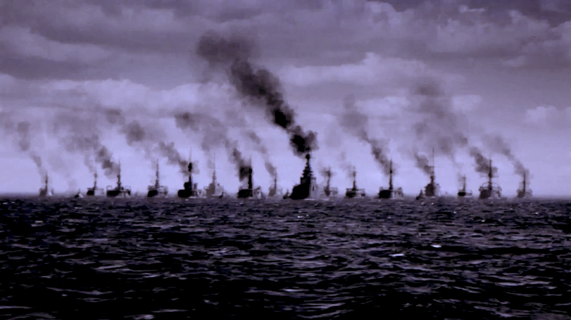
İTİLAF DONANMASI BOĞAZ SULARINDA

Slide 13
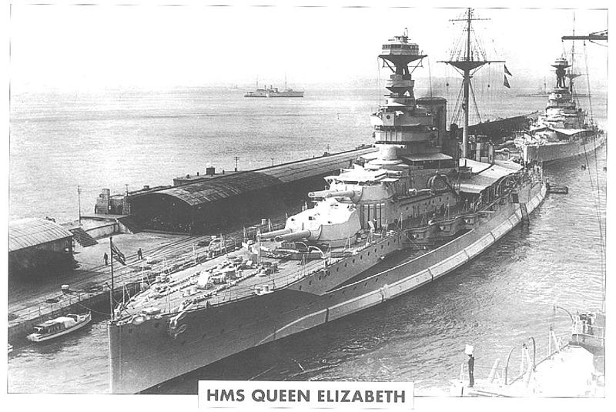
İNGİLİZ ZIRHLISI QUEEN ELİZABETH

Slide 14
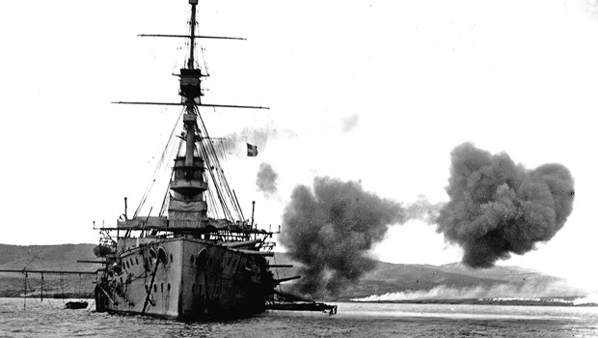
DÜŞMAN GEMİLERİ TÜRK TABYALARINI BOMBALIYOR (İngiliz gemisi Majestic)

Slide 15
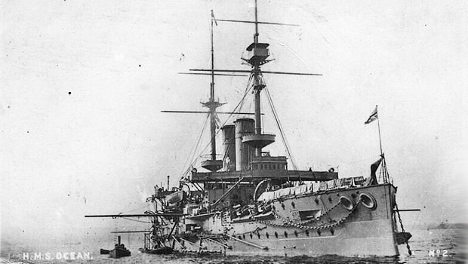
OCEAN ZIRHLISI- İngiliz gemisi

Slide 16
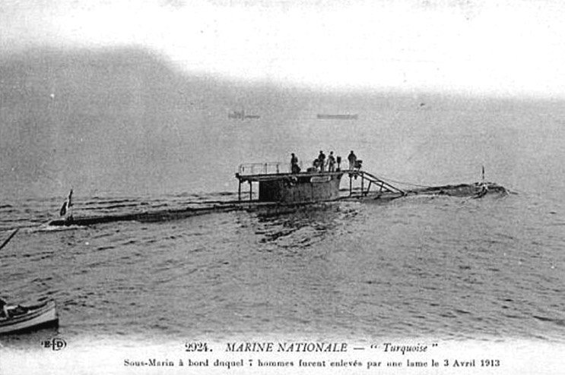
DÜŞMAN DENİZALTISI BOĞAZDA (Fransız denizaltısı Turquouaz)

Slide 17
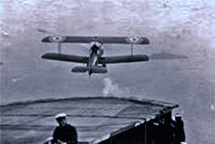
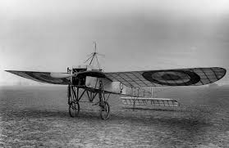
UÇAKLAR KIYIDAKİ TÜRK TABYALARINI VURDULAR

Slide 18
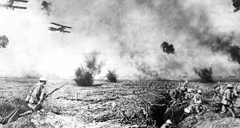
TÜRK TABYALARI HAVADAN BOMBALANIYOR

Slide 19
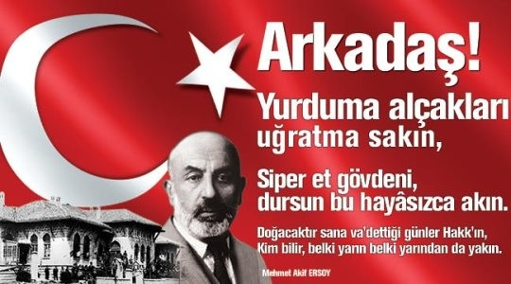

Slide 20
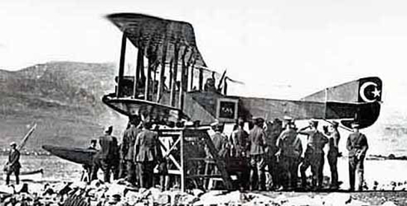
ÇANAKKALE’DE TÜRK UÇAKLARINDAN BİRİ

Slide 21
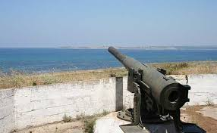
TÜRK SAVUNMASI – BOĞAZ KIYISINDAKİ TOPLAR

Slide 22
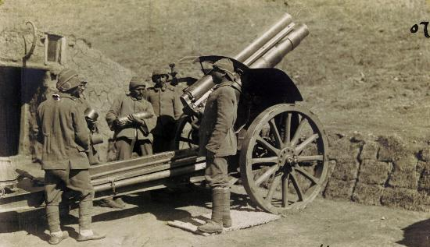
TÜRK SAVUNMASI ÇANAKKALE’DE TÜRK TOPÇULARI

Slide 23
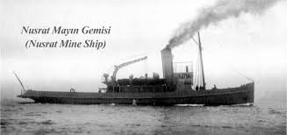
BİR GECE BOĞAZA 24 MAYIN DÖKTÜ VE SAVAŞIN SEYRİNİ DEĞİŞTİRDİ

Slide 24
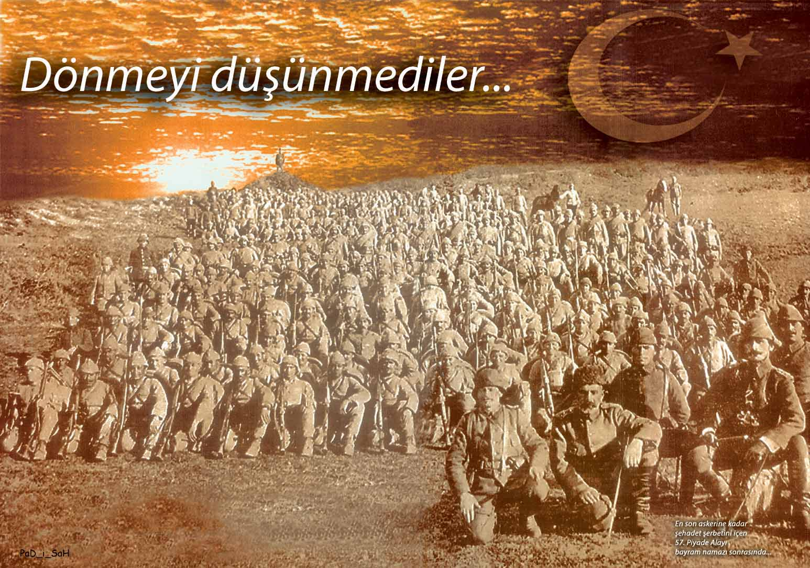
57. ALAY – TAMAMI ŞEHİT DÜŞTÜ. TARİHTE, TAMAMI ŞEHİT DÜŞEN TEK BİRLİK!

Slide 25
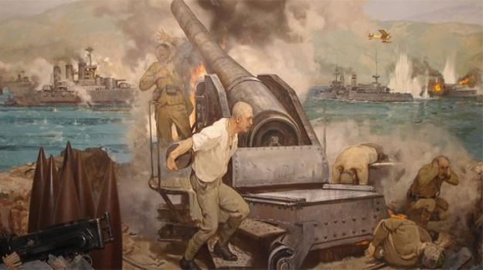

SEYİT ONBAŞI, OCEAN ZIRHLISINI VURDU

Slide 26
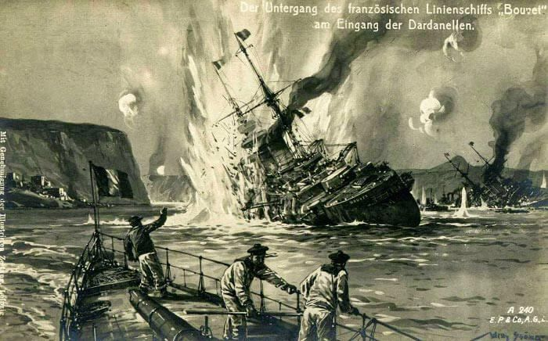
FRANSIZ ZIRHLI GEMİSİ BOUVET – Çanakkale sularına gömülürken)

Slide 27
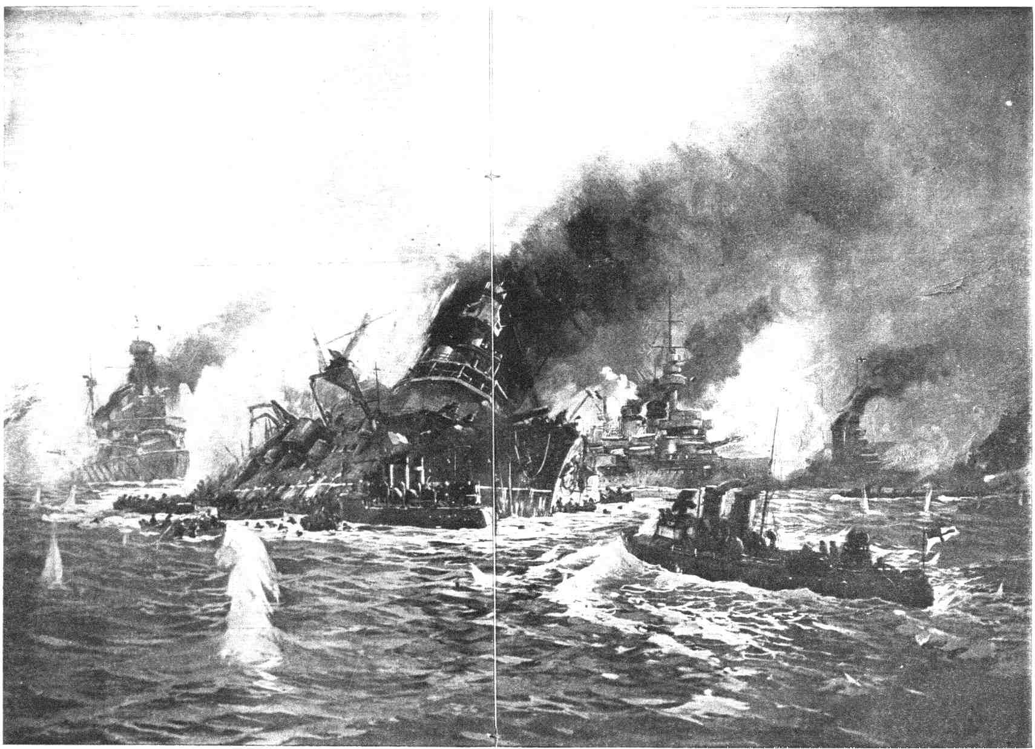
NUSRET’İN MAYINLARINA ÇARPARAK BATMAYA BAŞLAYAN DÜŞMAN GEMİLERİ

Slide 28
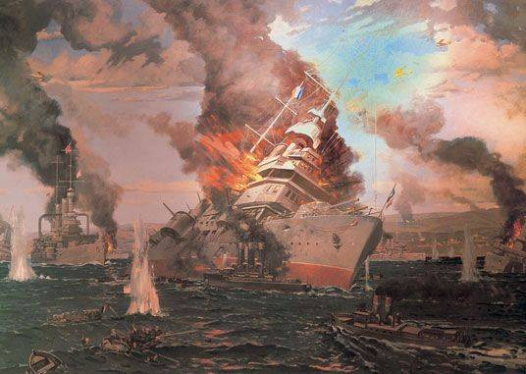
İTİLAF DONANMASI MAYINLARA ÇARPARAK PANİKLİYOR VE GERİ ÇEKİLİYOR

Slide 29
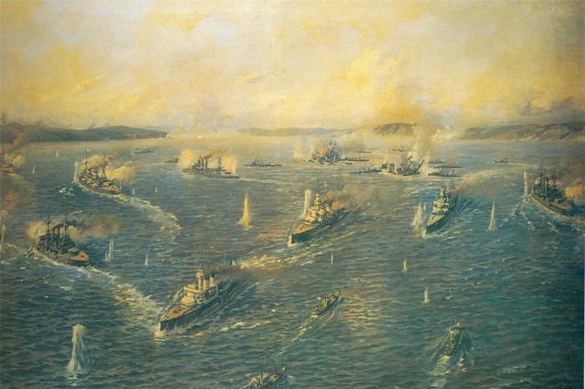
DÜŞMAN GEMİLERİ MANEVRA HALİNDE

Slide 30
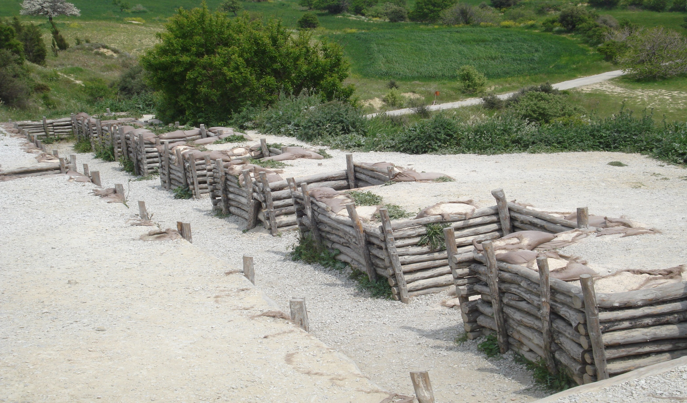
TÜRKLERİN KIYI SAVUNMA HATLARI

Slide 31
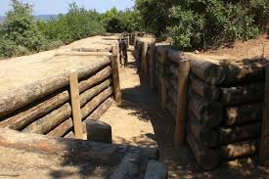
TÜRKLERİN KIYI SAVUNMA HATLARI

Slide 32
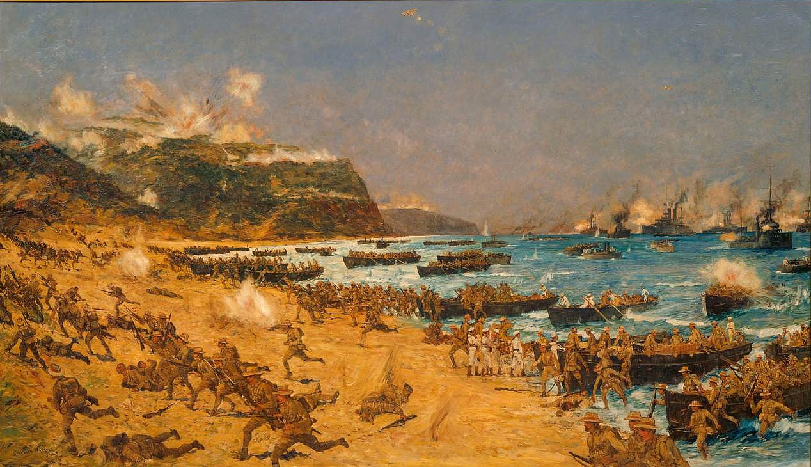
KARA SAVAŞLARI, DÜŞMAN KARAYA ÇIKARMA YAPARKEN

Slide 33
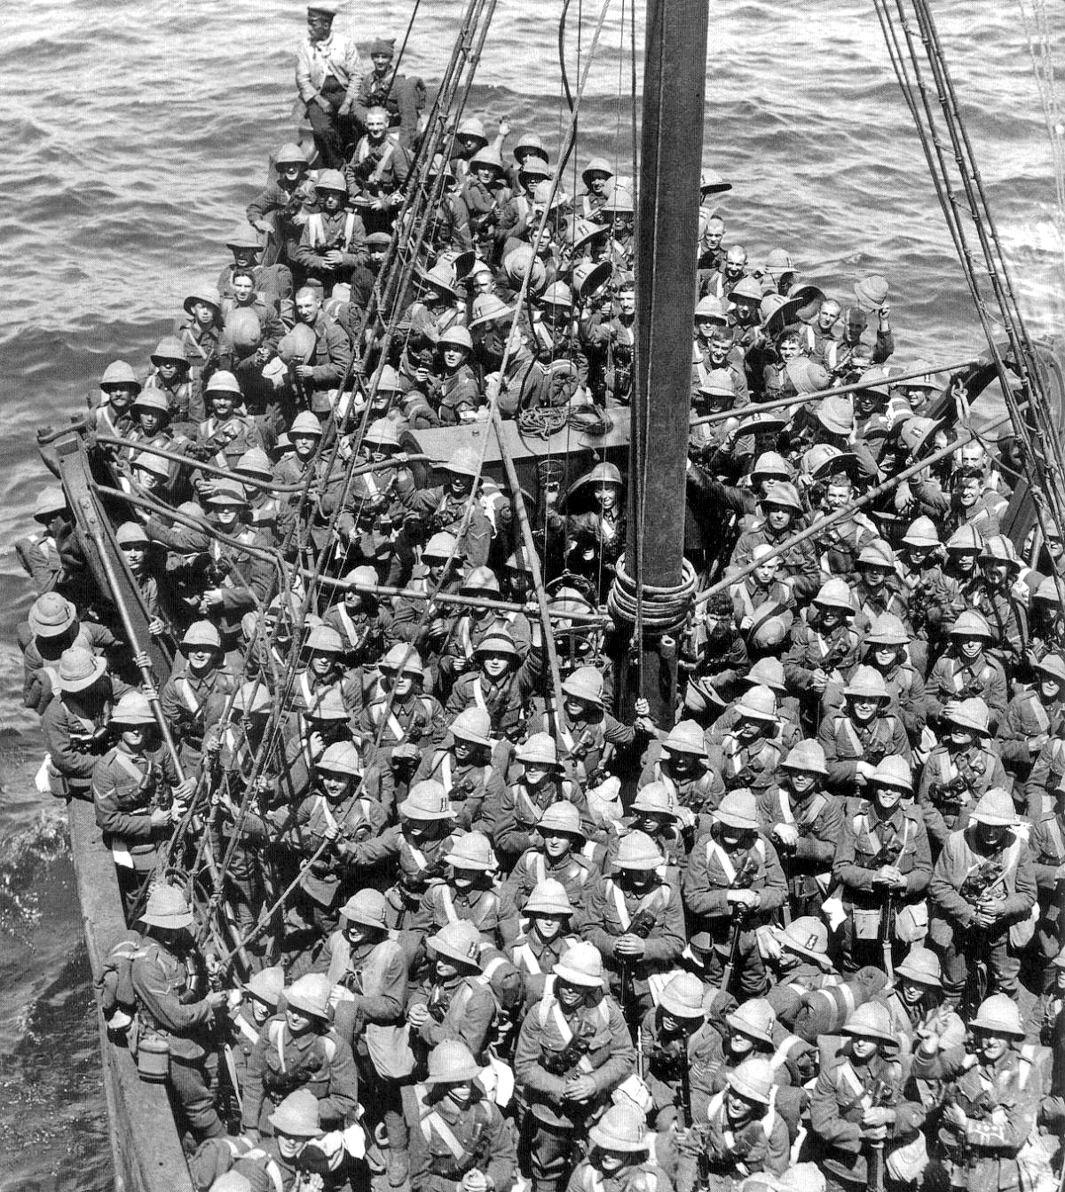
KARAYA ÇIKMAYA HAZIRLANAN ANZAK ASKERLERİ

Slide 34
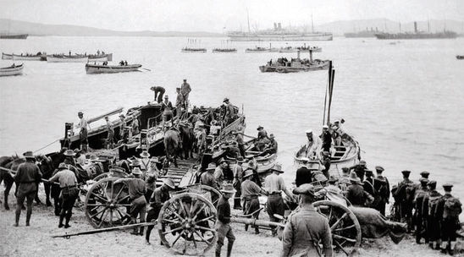
DÜŞMAN, KARAYA YERLEŞİYOR

Slide 35
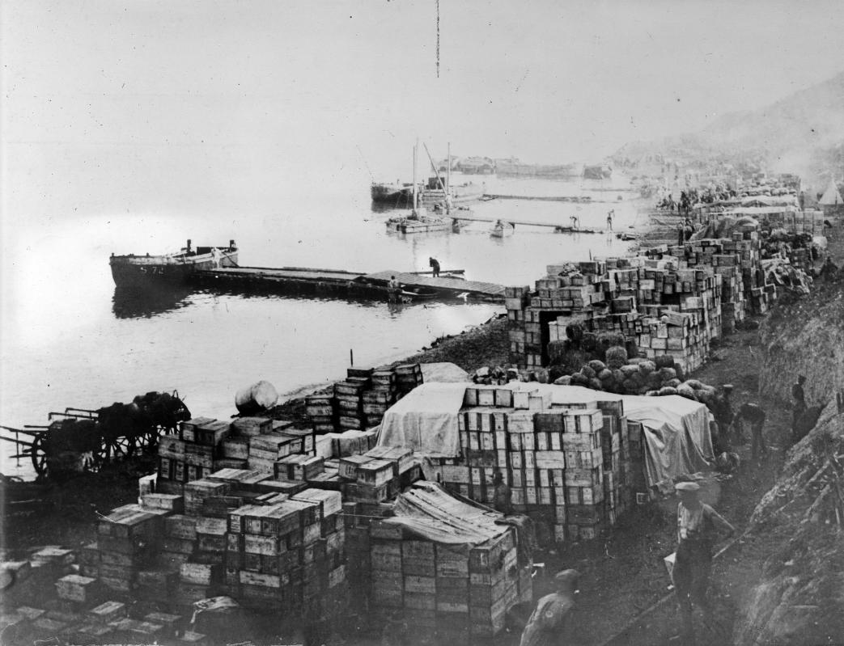
DÜŞMANIN KIYIYA YIĞDIĞI MÜHİMMAT VE GIDA MALZEMELERİ

Slide 36
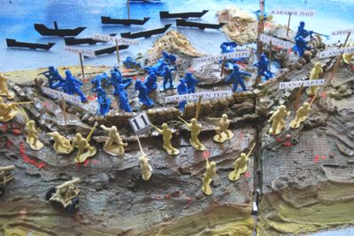
KARA SAVAŞLARI – (TEMSİLİ) MAVİLER: İTİLAF GÜÇLERİ SARILAR: OSMANLI ASKERLERİ
Notes:
Dersimiz.com

Slide 37
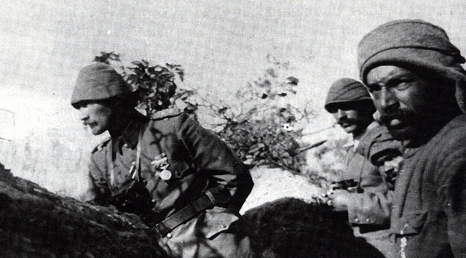
MUSTAFA KEMAL ÇANAKKALE’DE… ÇANAKKALE’DE KARA SAVAŞLARININ SEYRİNİ DEĞİŞTİREN KOMUTANDIR.

Slide 38
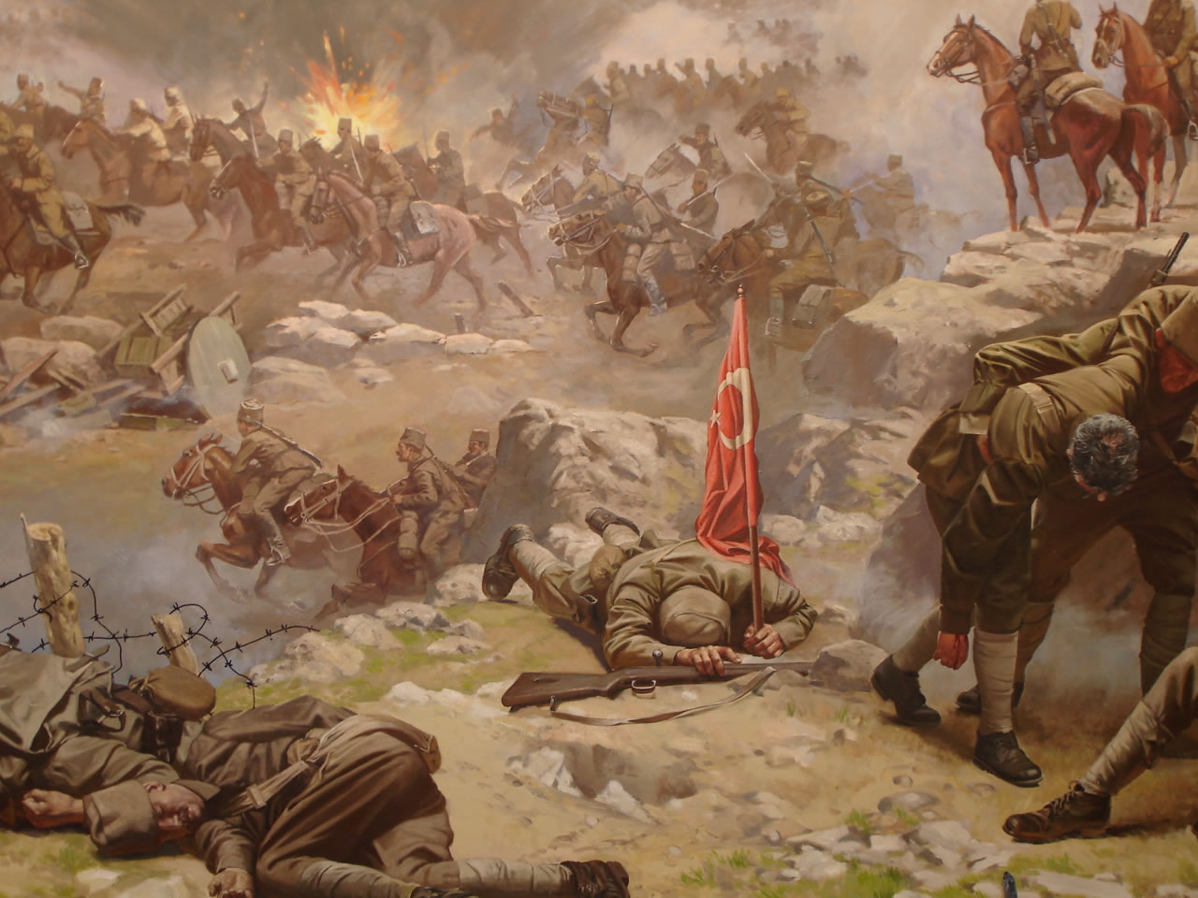
DAR BİR ALANDA TARİHİN EN KANLI ÇARPIŞMALARI CEREYAN ETTİ

Slide 39
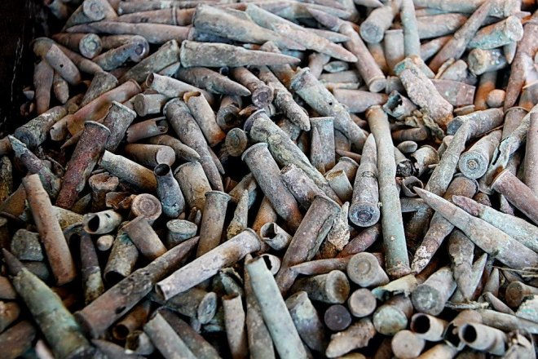
DÜNYA SAVAŞ TARİHİNDE BİR İLK: METREKAREYE 6.000 MERMİ DÜŞTÜ

Slide 40
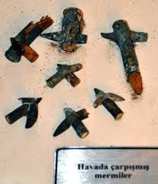
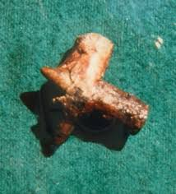
MERMİLERİN HAVADA ÇARPIŞMA OLASILIĞI NE KADARDIR? HAVADA ÇARPIŞAN MERMİLER…

Slide 41
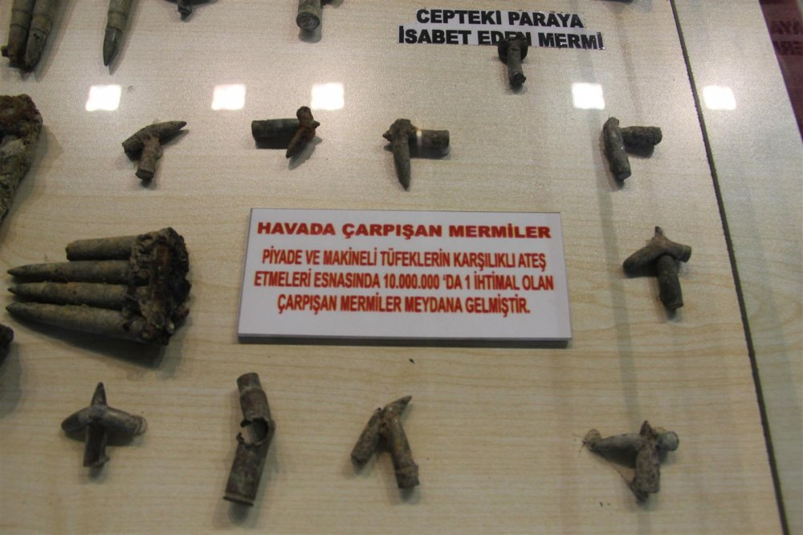

Slide 42
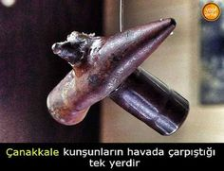

Slide 43
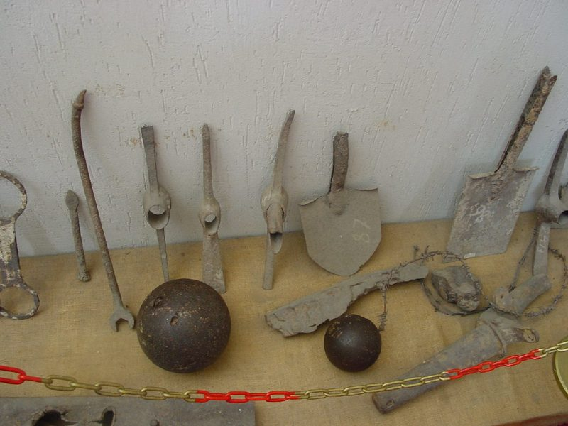
SAVAŞTA KULLANILAN BAZI MALZEMELER

Slide 44
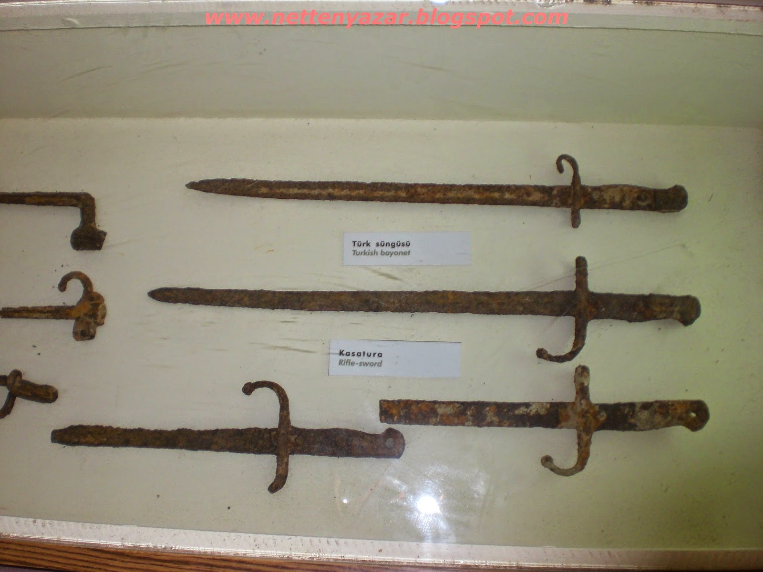
KILIÇ VE SÜNGÜLER

Slide 45
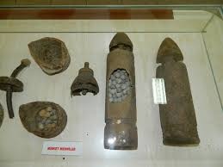
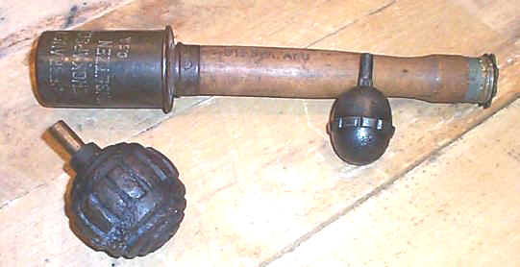
SAVAŞTA KULLANILAN BAZI MÜHİMMAT ÖRNEKLERİ

Slide 46
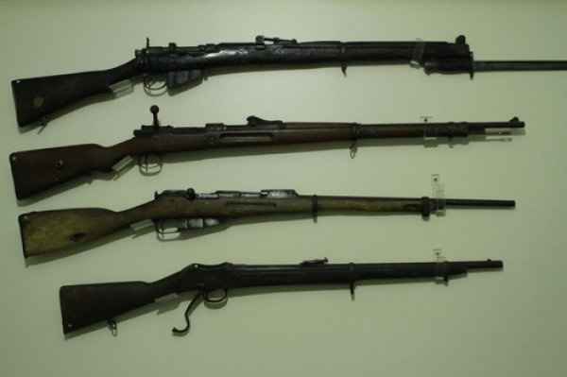
ÇANAKKALE SAVAŞINDA KULLANILAN TÜFEK ÖRNEKLERİ

Slide 47
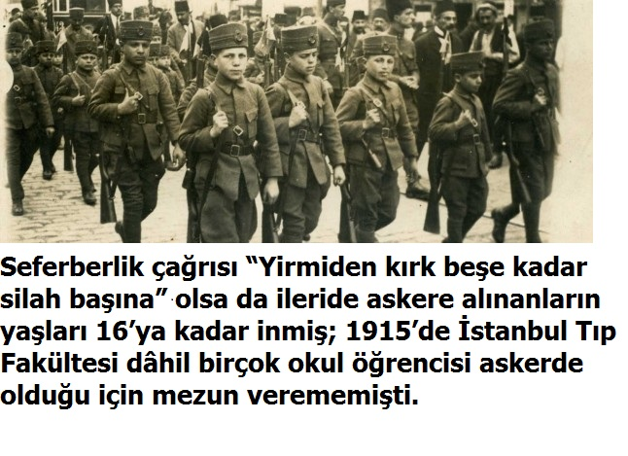

Slide 48
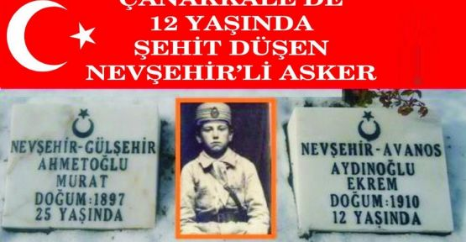
ÇANAKKALE GENÇLERİN, ÇOCUKLARIN ŞEHİT DÜŞTÜĞÜ YERDİR

Slide 49
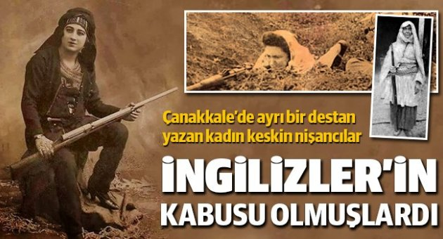
ÇANAKKALE’DE KADIN SAVAŞÇILAR

Slide 50
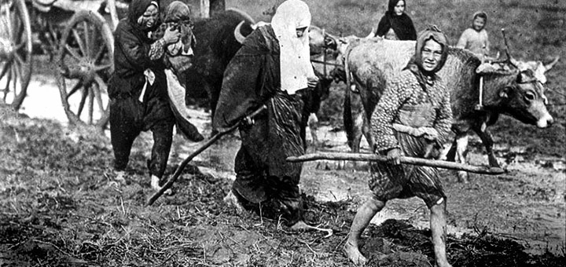
ÇANAKKALE CEPHESİNE YARDIM GÖTÜREN TÜRK KADINLARI (yalın ayak, toprak çamur halinde)

Slide 51
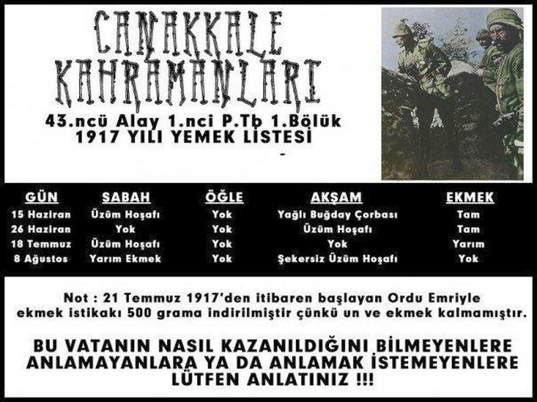
ÇANAKKALE – YEMEK MENÜSÜ

Slide 52

ANLADILAR Kİ…

Slide 53
ÇANAKKALE SAVAŞINDA EN FAZLA ŞEHİT VEREN İLLER:
BURSA
BALIKESİR
KONYA
KASTAMONU
DENİZLİ
MANİSA

Slide 54
ÇANAKKALE SAVAŞININ SONUÇLARI
1. I. Dünya Savaşı 2 yıl daha uzamıştır.
2. Rusya’da rejim değişikliği olmuş, Çarlık yıkılmış ve yerine sosyalist devlet kurulmuştur. Rusya, savaştan çekilmiş ve Doğu Anadolu’yu terk etmiştir.
3. İngiltere ve Fransa’nın itibarı sarsılmıştır.
4. Sömürgelerde milli uyanış ve özgürlük fikirleri uyanmaya başlamıştır.

Slide 55
DÜŞMAN, DONANMASININ 1 / 3 ‘İNİ KAYBETTİ.
İKİ TARAFTAN YAKLAŞIK 500.000 İNSAN KAYBI OLDU.
ÇANAKKALE, GEÇİLMEDİ.

Slide 56
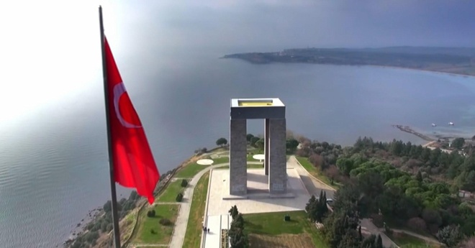
ÇANAKKALE – ZAFER ANITI

Slide 57

ŞEHİTLERİMİZE VEFA BORÇLUYUZ

Slide 58
